Slide 1
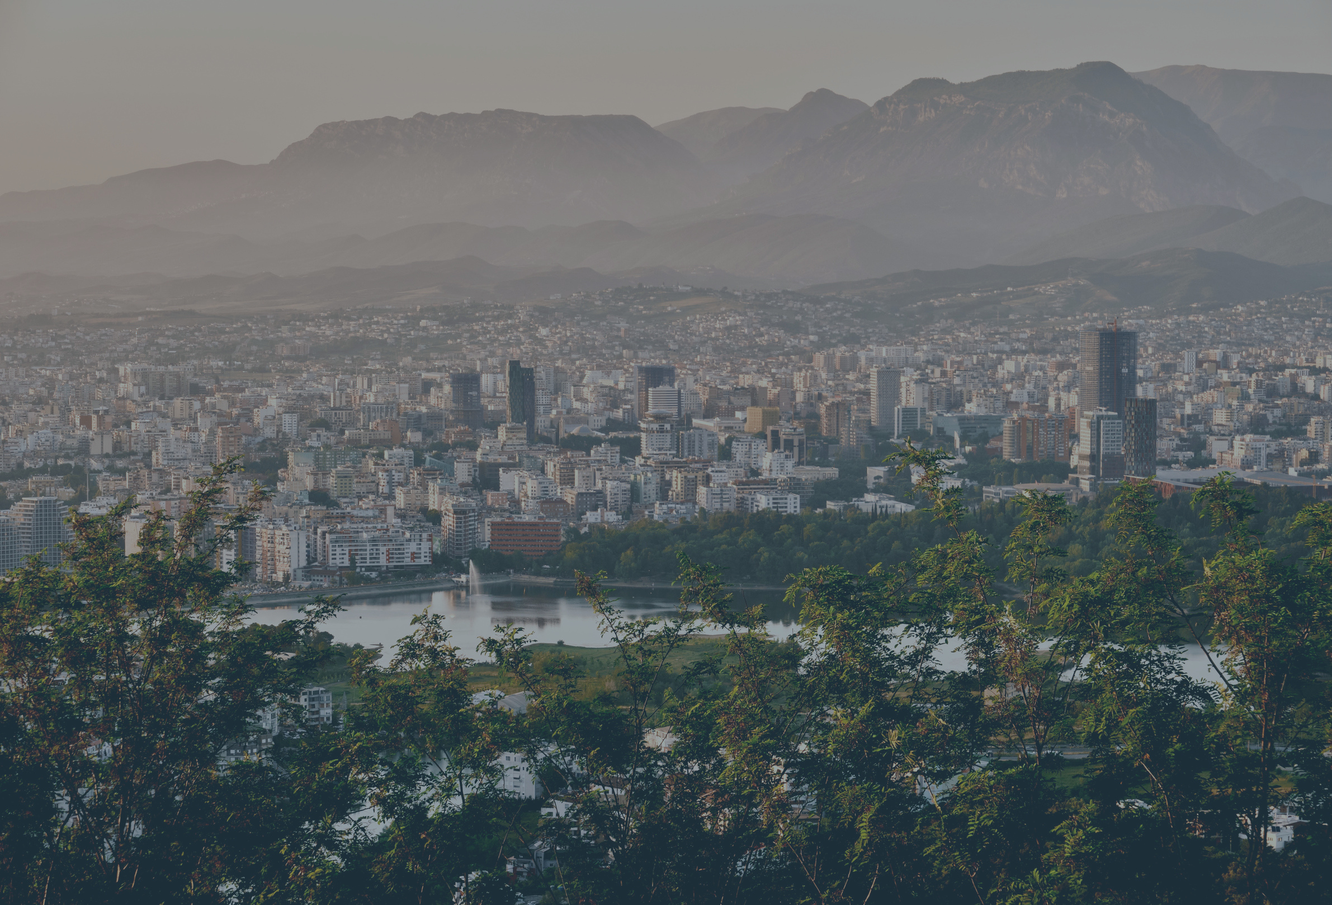


Buxheti
Faktik
20
25
për
qytetarët
Një vështrim
mbi financat publike
për vitin 2025

Slide 2

2
Buxheti Faktik 2025 për Qytetarët
Ky raport mbështetet në Paketën e projektligjit të Buxhetit Faktik 2025, duke paraqitur një variant të përmbledhur dhe të thjeshtuar të tij, dedikuar për publikun e gjerë.
Përdorimi i tekstit
Përdorimi i tekstit dhe të dhënave të paraqitura në këtë raport, me kusht që të referohen të pandryshuara, lejohet me citimin e burimit:
Burimi: Ministria e Financave
Modifikimi i tekstit
Në rast se teksti, të dhënat ose grafikët e paraqitur këtu përdoren për të gjeneruar material ose të dhëna të ndryshme, preferohet citimi: Mbështetur në të dhënat e Ministrisë së Financave
Informacione të tjera
Paketa e Projektligjit te Buxhetit Faktik 2025 dhe tabelat përkatëse gjenden në faqen e internetit të Ministrisë së Financave:
www.financa.gov.al
Për informacione ose sqarime të nevojshme, mund të drejtoheni në adresën e mëposhtme:
Drejtoria e Menaxhimit të Buxhetit,
Drejtoria e Përgjithshme e Buxhetit,
Ministria e Financave,
Bulevardi “Dëshmorët e Kombit“,
Tiranë.
email:info@financa.gov.al
Botimi i këtij dokumenti u mundësua nga Ministria e Financave
Maj 2026

Slide 3
Përmbajtje
PËRKUFIZIME BUXHETORE TË THJESHTUARA | 4
LISTA E SHKURTIMEVE | 5
MESAZH PËR LEXUESIN | 6
POPULLSIA DHE PUNËSIMI | 7
TREGUESIT KRYESORË FISKALË | 8
BORXHI PUBLIK | 9
TË ARDHURAT | 10
SHPENZIMET | 12
RISHIKIMET E BUXHETIT | 14
Arsimi | 16
Shëndetësia | 17
Mbrojtja Sociale | 18
Strehimi | 19
Çështjet Ekonomike | 20
Mbrojtja | 23
Rendi dhe Siguria Publike | 24
Mbrojtja e Mjedisit | 25
Argëtimi, Kultura dhe Feja | 26
BUXHETI VENDOR | 27
REFORMAT E FINANCAVE PUBLIKE | 29

Slide 4
4
Buxheti Faktik 2025 për Qytetarët
PËRKUFIZIME BUXHETORE TË THJESHTUARA
Të ardhurat janë para që qeveria mbledh, kryesisht nga taksat, por edhe nga tarifat, gjobat dhe fitimet nga ndërmarrjet në pronësi të qeverisë.
Shpenzimet janë paratë që qeveria shpenzon për t'u ofruar shërbime qytetarëve të saj.
Buxheti është një plan se si qeveria do të mbledhë dhe shpenzojë para dhe do të financojë një deficit gjatë një viti. Ai përfshin totalin e të ardhurave, shpenzimeve dhe financimit të qeverive qendrore dhe vendore dhe fondeve speciale, të cilat miratohen me ligj nga Kuvendi i Shqipërisë ose me vendim të këshillit të njësisë së qeverisjes vendore.
Buxheti i përgjithshëm i qeverisë është shuma e buxhetit qendror dhe vendor (e rregulluar për transfertat nga buxheti qendror në atë vendor).
Buxheti i qeverisë qendrore përfshin të gjitha të ardhurat, shpenzimet dhe financimin e qeverisë qendrore - duke përfshirë edhe fondet speciale.
Buxheti i qeverisjes vendore përfshin të gjitha të ardhurat, shpenzimet dhe financimin e njësive të qeverisjes vendore (bashkive dhe qarqeve).
Borxhi është shuma totale e parave që qeveria u detyrohet financuesve të saj, zakonisht nga huamarrja për të mbuluar deficitet e kaluara.
Deficiti në një vit buxhetor është diferenca midis të ardhurave dhe shpenzimeve, kur shpenzimet janë më të mëdha se të ardhurat.
Tepricë në një vit buxhetor është diferenca midis të ardhurave dhe shpenzimeve, kur të ardhurat janë më të mëdha se shpenzimet.
Politika Fiskale është plani i qeverisë se si të mbledhë dhe shpenzojë para për të ndihmuar ekonominë. Ai përfshin vendime në lidhje me taksat, shpenzimet dhe huamarrjen.
Produkti i Brendshëm Bruto (PBB) është vlera totale e të gjitha mallrave dhe shërbimeve që një vend prodhon në një vit. Është një mënyrë për të matur se sa e madhe dhe e shëndetshme është ekonomia.
Inflacioni është rritja e përgjithshme e çmimeve me kalimin e kohës, që do të thotë se me të njëjtën sasi parash blihet më pak sesa më parë.
Interesi është kostoja e huazimit të parave.
Detyrimet e prapambetura janë pagesat e vonuara të faturave.
Rishikimi i buxhetit është ndryshimi në ligjin e buxhetit vjetor gjatë vitit.
Bilanci Primar është ndryshimi midis asaj që mbledh dhe shpenzon qeveria, pa llogaritur pagesat e interesit mbi borxhin.
Niveli i realizimit faktik tregon përqindjen e buxhetit të zbatuar deri në fund të periudhës raportuese.

Slide 5
5
Buxheti Faktik 2025 për Qytetarët
LISTA E SHKURTIMEVE:
MF: Ministria e Financave
MPB: Ministria e Punëve të Brendshme
MM: Ministria e Mbrojtjes
MIE: Ministria e Infrastrukturës dhe Energjisë.
MTKS: Ministria e Turizmit, Kulturës dhe Sportit
AKSHI: Agjensia Kombëtare e Shoqerisë së Informacionit
FSHZH: Fondi Shqiptar i Zhvillimit
IEVP: Institucioni i Ekzekutimit të Vendimeve Penale
IKMT: Inspektorati Kombëtar i Mbrojtjes së Territori
ISUV: Instituti i Sigurisë Ushqimore dhe Veterinarisë
PBB: Produkt i Brendshëm Bruto
SAA: Strategjia Afatmesme e të Ardhurave
TAP: Tatim mbi të Ardhurat Personale
TVSH: Tatim mbi Vlerën e Shtuar
Platformat AI: Platforma të Inteligjencës Artificiale

Slide 6
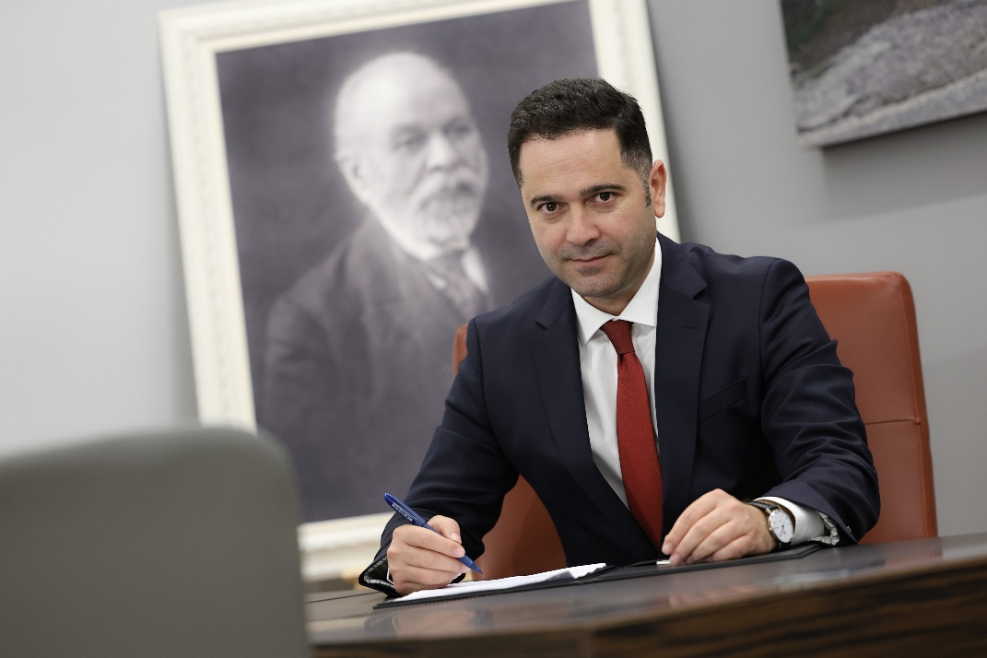
6
Buxheti Faktik 2025 për Qytetarët
Mesazh për lexuesin
Të dashur Qytetarë,
Kam kënaqësinë t’ju paraqes Buxhetin Faktik 2025 për Qytetarin, si një dokument të dedikuar për Ju.
Ky raport përmban të dhëna mbi të ardhurat që mblidhen nga taksat dhe burimet e tjera, por edhe për mënyrën se si paratë shpenzohen, duke u kthyer në investime e prioritete, në dobi të ekonomisë.
Qëllimi ynë është dhënia e një informacioni të thjeshtuar e lehtësisht të kuptueshëm nga të gjithë, mbi reformat e rëndësishme që po ndërmarrim për të përmirësuar menaxhimin e parave publike, të gjitha këto, si pjesë e udhëtimit tonë të përbashkët, drejt anëtarësimit në Bashkimin Evropian.
Hartimi i tij është pjesë e angazhimit tonë të vazhdueshëm për të qenë transparentë, të përgjegjshëm dhe të hapur me ju. Ne besojmë se çdo qytetar ka të drejtë të informohet se si përdoren me efektivitet fondet publike, për garantimin e një të ardhmeje më të mirë për vendin tonë.
Ministri i Financave
Petrit MALAJ
Falëminderit

Slide 7

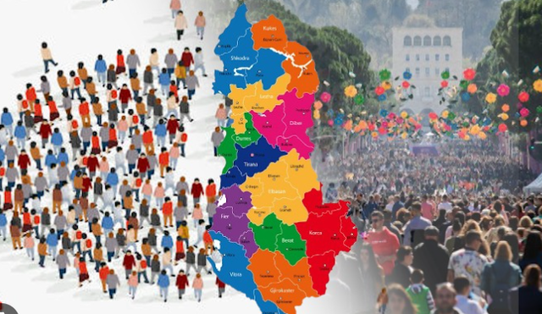
7
Buxheti Faktik 2025 për Qytetarët
POPULLSIA DHE PUNËSIMI
Të dhënat kryesore për popullsinë dhe punësimin mblidhen dhe publikohen nga INSTAT. Regjistrimi i popullsisë dhe i banesave (Census) që u bë në vitin 2023 numëroi 2.4 milionë banorë, që janë 420 mijë persona më pak krahasuar me regjistrimin e vitit 2011. Shkalla e punësimit dhe paga mesatare mujore reale janë rritur me kalimin e kohës.
Shpenzimet e planifikuara:
7.0 miliardë LEK
shpenzime aktuale
8.0 miliardë LEK
Popullsia gjithsej: 2.4 milionë
Jetëgjatësia
49.6%
50.4%
77.3 vjet
80.9 vjet
INSTAT, popullsia
regjistrimi i vitit 2023
INSTAT, 2023
shkalla e ekzekutimit të buxhetit
110.3%
rritje në krahasim me vitin 2023
x%
Paga mujore mesatare bruto:
84.100 LEK
Shkalla e punësimit:
popullsia e moshës 15-64 vjeç 69.3%
INSTAT, 2025
76%
62.7%
shpenzime aktuale
0.3% e PBB-së
Shkalla e papunësisë
8.4%
INSTAT, T4 2025
INSTAT, T4 2025

Slide 8
8
Buxheti Faktik 2025 për Qytetarët
TREGUESIT KRYESORË FISKALË
Produkti i Brendshëm Bruto (PBB)
2.651 miliardë LEK
PBB për frymë
1.121.730 LEK
Rritja ekonomike
3.8%
Borxhi publik
52.9% e PBB
Inflacioni
2.2%
Të ardhura
28.5% e PBB
Shpenzime
30.2% e PBB
Deficiti
1.8% e PBB
Rritja ekonomike Ekonomia shqiptare vazhdoi të rritej në vitin 2025. Prodhimi i përgjithshëm ekonomik (PBB) i vendit u rrit me 3.8%, falë një sezoni të suksesshëm turistik dhe më shumë njerëz që shpenzonin para në vend. Sektorët e shërbimeve dhe të ndërtimit janë kontribuesit më të mëdhenj në këtë rritje. Borxhi Publik Shqipëria po punon për të ulur gradualisht borxhin e saj publik, i cili arriti në 52.9% të PBB-së në vitin 2025. Qeveria është e angazhuar për të mbajtur borxhin nën kontroll dhe për të ndjekur rregullat e përcaktuara në Ligjin Organik të Buxhetit, i cili promovon menaxhimin financiar të përgjegjshëm për stabilitet afatgjatë. | Politika fiskale Qeveria vijoi të kishte në fokus mbajtjen e një buxheti të shëndetshëm dhe të qëndrueshëm. Kjo do të thotë shpenzime të kujdesshme dhe garantimi që vendi të mos marrë shumë hua. Në vitin 2025, financat e Shqipërisë patën ecuri positive. Qeveria mblodhi 6.2% më shumë të ardhura se një vit më parë, ndërsa shpenzimet u rritën me 10%. Deficiti Buxhetor Qeveria e uli deficitin buxhetor në 1.8% të PBB-së, nivel më i mirë se pritshmëria. Gjatë viteve të ardhshme, qëllimi është që deficiti mesatar të mbahet rreth 2%, duke ndjekur "rregullin e artë" - që do të thotë huamarrje vetëm për investime, jo për shpenzime të përditshme.
Inflacioni dhe normat e interesit Çmimet u rritën me hap më të ngadaltë në vitin 2025, me inflacionin që qëndroi pak nën objektivin prej 3%. Për të mbështetur këtë tendencë, Banka e Shqipërisë uli dy herë normat e interesit, nga 2.75% në 2.5%, për të ndihmuar në mbajtjen e inflacionit brenda normës dhe për të mbështetur ekonominë.
Buxheti i Qeverisë së Përgjithshme
miliardë LEK | Buxheti fillestar | Buxheti perfundimtar AN11/2025 | Realizimi faktik | Realizimi në % (ndaj buxhetit fillestar)
Të ardhurat | 757 | 770.1 | 754.6 | 99.7%
Shpenzimet | 825.1 | 831.8 | 801.7 | 97.2%
Deficiti | 68.1 | 61.6 | 47.1 | 69.2%
Realizimi në % (ndaj buxhetit përfundimtar)
98.0%
96.4%
76.5%

Slide 9

9
Buxheti Faktik 2025 për Qytetarët
BORXHI PUBLIK
Borxhi publik bruto: 2025:
1,401.5 miliardë LEK
Borxhi publik bruto 2024:
54.2% e PBB
Borxhi publik bruto 2025:
52.9% e PBB
Totali i pagesave të interesit 2025:
54.7 miliardë LEK
Interesi
niveli i realizimit faktik:
89%
Interesi
përqindje e shpenzimeve totale:
6.8%
Gjatë vitit 2025, pagesat e interesit për borxhin qeveritar arritën në 54.7 miliardë LEK. Në fund të vitit 2025, stoku i borxhit të Qeverisë, përfshirë borxhin e qeverisjes vendore, arriti në 1,401.5 miliardë LEK. Raporti i borxhit ndaj PBB ra nga 54.2% në fund të vitit 2024 në 52.9% në fund të vitit 2025, duke shënuar një rënie prej 1.3 pikë përqindje.
Pagesat e interesit (miliardë LEK)
Stoku i borxhit (miliardë LEK)

Slide 10

10
Buxheti Faktit 2025 për Qytetarët
TË ARDHURAT
Të ardhurat e planifikuara:
757 miliardë LEK
Të ardhurat faktike:
755 miliardë LEK
ose 28.5% e PBB
Niveli i realizimit faktik:
99.7%
Rritja në krahasim
me vitin 2024:
6.2%
Të ardhurat gjithsej të qeverisë së përgjithshme arritën në 754.6 miliardë LEK, ose rreth 28.5% e PBB. Të ardhurat faktike u realizuan 99.7% në raport me planin fillestar. Taksat kombëtare dhe vendore kontribuojnë në 71% të të ardhurave të qeverisë së përgjithshme. Të ardhura të tjera përfshijnë kontributet në fonde speciale, siç është fondi i sigurimeve shëndetësore dhe shoqërore, grantet nga partnerët ndërkombëtarë dhe të ardhurat jo-tatimore, siç janë tarifat e paguara nga qytetarët për shërbime të caktuara të ofruara nga qeveria.
Të ardhurat e Qeverisë së Përgjithshme (në miliardë LEK)

Slide 11

11
Buxheti Faktik 2025 për Qytetarët
TË ARDHURAT
Të ardhurat kryesore të Qeverisë së Përgjithshme (në miliardë LEK)
Në mbledhjen e të ardhurave patën efekt pozitiv zhvillimet e mëposhtme: TVSH neto e brendshme, që shënoi rritje mbështetur nga zgjerimi i aktivitetit dhe zbatimi i masave të parashikuara në SAA, për mirëadministrimin tatimor dhe përmirësimin e përmbushjes vullnetare. Të ardhurat nga TAP, që u rritën kryesisht si rezultat i zbatimit të masave të SAA për deklarimin real të pagave, zgjerimin e formalizimit në tregun e punës dhe rritjen e punësimit. Kontributet e sigurimeve shoqërore dhe shëndetësore, që shënuan një ecuri pozitive ndikuar nga rritja e fondit të pagave në sektorin publik dhe privat, zgjerimi i bazës së kontribuesve, si dhe nga masat e SAA për uljen e informalitetit dhe forcimin e mbledhjes së kontributeve. Të ardhurat nga akciza, që u rritën të nxitura kryesisht nga shtimi i konsumit të karburanteve, cigareve dhe kafesë. | Disa zhvillime që patën efekt negativ në të ardhurat e Qeverisë janë: Performanca e TVSH në import, që u ndikua ndjeshëm nga forcimi i lekut dhe efekti negativ i kursit të këmbimit. Tatimi mbi fitimin, që nuk arriti nivelin e parashikuar, ndikuar kjo nga rënia e performancës në sektorin e prodhimit. Renta minerare, që pati rënie krahasuar me vitin 2024, e lidhur me uljen e çmimeve ndërkombëtare dhe të eksporteve minerare.

Slide 12
12
Buxheti Faktik 2025 për Qytetarët
SHPENZIMET
Shpenzimet e planifikuara:
825.1 miliardë LEK
Shpenzimet faktike:
801.7 miliardë LEK
ose 30.2% e PBB
Niveli i realizimit faktik:
97.2%
Rritja në krahasim me vitin 2024:
10%
Shpenzimet e qeverisjes së përgjithshme arritën gjithsej në 801.7 miliardë LEK, që është ekuivalente me 30.2% të PBB.
Shpenzimet faktike paraqiten me realizim në masën 97.2% të planit vjetor.
Pjesën kryesore e zënë shpenzimet për fondet speciale siç janë: fondi i sigurimeve shoqërore, ato shëndetësore dhe kompensimi i ish-pronarëve, me rreth 41.4% të shpenzimeve korente dhe 33.7% të shpenzimeve totale buxhetore.
Shpenzimet e tjera përfshijnë shpenzimet për personelin, shpenzimet për subvencionet, shpenzimet për interesat e huamarrjes, ato operative dhe të mirëmbajtjes, shpenzime sociale (si: pagesa e papunësisë, ndihma ekonomike, kompesimi për ish-të perndjekurit politik dhe bonusi i lindjeve), buxheti vendor dhe shpenzimet kapitale.
Shpenzimet kapitale për vitin 2025 (përfshirë Fondin e Rindërtimit) rezultuan në rreth 131.6 miliardë LEK. Krahasuar me 2024, ky zë është 13.4% më i lartë ose rreth 15.6 miliardë LEK më shumë.
Shpenzimet Kryesore të Qeverisë së Përgjithshme (miliardë LEK)
Shpenzimet korente të Qeverisë së Përgjithshme (miliardë LEK)

Slide 13

13
Buxheti Faktik 2025 për Qytetarët
SHPENZIMET
Shpenzimet e Qeverisë së Përgjithshme sipas Funksioneve (miliardë LEK)

Slide 14
14
Buxheti Faktik 2025 për Qytetarët
RISHIKIMET E BUXHETIT
Gjatë vitit 2025, buxheti i shtetit u rishikua përmes 4 akteve normative:
miliardë LEK | Buxheti fillestar | Rishikimi i pare (AN3/ 2025) | Rishikimi i dytë (AN6/ 2025) | Rishikimi i tretë (AN10/ 2025) | Rishikimi I katërt (AN11/ 2025) | Realizimi faktik | Realizimi ne % (ndaj buxhetit fillestar)
Të ardhurat | 757 | 758.0 | 758.0 | 770.1 | 770.1 | 754.6 | 99.7%
Shpenzimet | 825.1 | 826.1 | 826.1 | 831.8 | 831.8 | 801.7 | 97.2%
Deficiti | 68.1 | 68.1 | 68.1 | 61.6 | 61.6 | 47.1 | 69.2%
Akti Normativ Nr.3 datë 29.04.2025
Siguroi financimin e pjesëmarrjes së Qeverisë shqiptare në startup-in “Machine Thinking Lab”, në masën 1 miliard LEK.
Akti Normativ Nr.6 datë 11.06.2025, ndër të tjera:
Totali i të ardhurave dhe shpenzimeve të përgjithshme nuk ndryshoi, duke reflektuar vetëm rialokime mes zërave me efekt neutral.
Miratoi një skeme të re Garancie Sovrane për sektorin e Bujqësisë, për një vlerë rreth 3mld LEK.
Financoi produkte teknologjike IA për sigurinë kibernetike, në masën rreth 3.3mld LEK.
Financoi projekte të reja zhvillimi për FSHZH, me rreth 1.5mld LEK.
Financoi programin e Sportit, me rreth 318mln LEK shtesë.
Akti Normativ Nr.10 datë 08.10.2025, ndër të tjera:
Materializoi rishpërndarjen e fondeve buxhetore, pas rishikimit të fushave të përgjegjësisë funksionale, në vijim të zgjedhjeve të përgjithshme të 11 Maj 2025 dhe riorganizimit të kabinetit qeveritar.
U rritën të ardhurat e përgjithshme me 12.1 miliardë LEK.
U rritën shpenzimet e përgjithshme me rreth 5.7 miliardë LEK.
Financoi Skemën e Pensioneve me rreth 7.6mld LEK shtesë, nga të cilat 5.9 mld LEK për fondin e dedikuar bonusit të fundvitit.
Financoi me rreth 6mld LEK shtesë përshpejtimin e projekteve infrastrukturore të MIE.
Financoi me rreth 2.8mld LEK shtesë sistemet kompjuterike dhe projektet me kompaninë Oracle, mbulimin e shërbimeve nga Microsoft, platformat AI, mirëmbajtjen e rrjeteve IT të institucioneve buxhetore, etj.
Financoi nevojat shtesë të Policisë së Shtetit, Gardës së Republikës, Gjendjes Civile dhe Prefekturave, me rreth 1.1 mld LEK.
Financoi blerjen e sistemeve/softuerë të SHISH me rreth 556mln LEK.
1
2
3

Slide 15
15
Buxheti Faktik 2025 për Qytetarët
RISHIKIMET E BUXHETIT
Akti Normativ Nr.11 datë 19.12.2025, ndër të tjera:
Totali i të ardhurave dhe shpenzimeve të përgjithshme nuk ndryshoi, duke reflektuar vetëm rialokime mes zërave me efekt neutral.
Financoi mbështetjen buxhetore në masën 15.000 LEK për rreth 148.500 përfitues të kategorive sociale në Ndihmë Ekonomike dhe Aftësi të Kufizuar, me një efekt total prej 2.23 miliardë LEK.
Siguroi rreth 10 miliardë LEK shtesë për MIE, me synim avancimin e punimeve në projektet me performancë të lartë.
Siguroi financimin shtesë për Skemat e Fermerët, me 2.3mld LEK.
Financoi me 1.6mld LEK shtesë për MIE, shlyerjen e detyrimeve të mirëmbajtjes rrugore, vendimeve gjyqësore të shpronësimeve, etj,.
Financoi me 1.3mld LEK shtesë për MPB, mbulimin e shpenzimeve të Policisë së Shtetit për kompensimin ushqimor, orë jashtëorarit/dieta/karburant në kuadër të sezonit intensiv turistik, krahas shlyerjes së detyrimeve nga vendimet gjyqësore të IKMT.
Siguroi alokimin e 1 mld LEK shtesë për MF, për financimin e kapitalit fillestar të Bankës Shqiptare të Zhvillimit.
Financoi me 847mln LEK shtesë MTKS, për organizimin e aktiviteteve sportive me karakter kombëtar e ndërkombëtar.
Financoi me 626mln LEK MM, për mbulimin e detyrimeve financiare ndaj NATO dhe misioneve ushtarake jashtë vendit.
Përcaktoi transferimin e të gjitha fondeve të papërdorura në mbyllje të buxhetit 2025, në llogarinë e mbështetjes së pensionistëve në Bankën e Shqipërise, e cila përdoret vetëm me Vendim të Këshillit të Ministrave.
4

Slide 16

16
Buxheti Faktik 2025 për Qytetarët
ARSIMI
Shpenzimet e planifikuara:
85.2 miliardë LEK
Shpenzime faktike:
83.9 miliardë LEK ose 3.2% e PBB
Niveli i realizimit faktik:
98.6%
Rritja në krahasim me vitin 2024:
10.3%
Arritjet kryesore: 213,520 mijë vajza dhe djem janë arsimuar në sistemin arsimor publik 9-vjeçar, si dhe 60,027 vajza dhe djem u regjistruan dhe ndjekin arsimin e mesëm publik. 35,000 vajza dhe djem që jetojnë mbi 2 km larg shkollës, si dhe 12,000 mësues që punojnë mbi 5 km larg shtëpive të tyre, përfituan nga shërbimi i transportit falas. Të gjithë nxënësit nga klasa e parë deri në klasën e nëntë përfituan libra shkollorë falas dhe rreth 13,000 nxënës nga grupet e pafavorizuara sociale përfituan libra shkollorë falas në arsimin e mesëm. 11,000 studentë të arsimit të lartë përfituan bursa dhe mbështetje financiare për akomodim në konvikte studentore. | Janë ndërtuar dhe rikonstruktuar shkolla dhe gjimnaze në disa bashki të vendit, përfshirë Berat, Memaliaj, Elbasan, Përmet, Has, Kukës dhe Pogradec, duke përmirësuar infrastrukturën arsimore. Janë realizuar ndërhyrje në rehabilitimin dhe zgjerimin e kapaciteteve të shkollave 9-vjeçare në Finiq, Gramsh dhe Tropojë, si dhe rikonstruksioni i gjimnazit “Skënderbeu” në Has dhe shkollës “Avni Rustemi” në Kukës. Janë siguruar pajisje dhe infrastrukturë mbështetëse për arsimin, përfshirë mobilimin e shkollave dhe pajisje laboratorike për arsimin e mesëm të përgjithshëm.

Slide 17

17
Buxheti Faktik 2025 për Qytetarët
SHËNDETËSIA
Shpenzimet e planifikuara:
76.2 miliardë LEK
Shpenzime faktike:
76.6 miliardë LEK ose 2.9% e PBB
Niveli i realizimit faktik:
100.6%
Rritja në krahasim me vitin 2024:
9.9%
Arritjet kryesore: U regjistruan 7.3 milionë vizita në qendrat shëndetësore dhe 331 mijë pacientë u shtruan në spital dhe u trajtuan, si dhe mbi 143 mijë qytetarë u trajtuan në njësitë e urgjencës mjekësore. 378 mijë pacientë u trajtuan me recetë të rimbursueshme nga mjeku i familjes. 455 mijë qytetarë të moshës 35 - 70 vjeç kanë kryer kontrollet shëndetësore bazë. Rreth 1,444 pacientë u trajtuan në spitalet psikiatrike. 200 mijë fëmijë të moshës 0-18 vjeç u vaksinuan, si dhe 224 mijë qytetarë u vaksinuan me vaksinën e gripit sezonal. U kryen më shumë se 5 milionë ekzaminime laboratorike. 127 çifte u trajtuan për procesin e riprodhimit mjekësor të asistuar në institucionet shëndetësore publike. | Është realizuar rikonstruksioni i godinës ekzistuese së Neonatologjisë dhe Obstetrikës, ndërtimi i dy godinave të reja në SUOGJ “Mbretëresha Geraldinë”, si dhe rikonstruksioni i shtëpizave të mbështetura në Spitalin Psikiatrik Vlorë. Janë finalizuar projektet me mbështetjen e Bankës Botërore për përmirësimin e sistemit shëndetësor, duke përfshirë spitalet e Krujës, Lezhës, Kardiokirurgjisë dhe Psikiatrisë në QSUT.

Slide 18


18
Buxheti Faktik 2025 për Qytetarët
MBROJTJA SOCIALE
Shpenzimet e planifikuara:
240.2 miliardë LEK
Shpenzimet faktike:
240.9 miliardë LEK
ose 9.1% e PBB
Niveli i realizimit faktik:
100.3%
Rritja në krahasim me vitin 2024:
6.3%
Arritjet kryesore: 95,784 persona dhe kujdestarë kanë përfituar nga programi i aftësisë së kufizuar. 50,631 familje dhe individë vulnerabël kanë përfituar ndihmë financiare dhe mbështetje nga Skema e Ndihmës Ekonomike. 242 persona kanë përfituar nga shërbimet e kujdesit social të ofruara në qendrat rezidenciale publike. 154 foshnje dhe fëmijë kanë përfituar nga shërbimet në institucionet e kujdesit social. | 23,225 foshnja dhe nënat e tyre kanë përfituar nga "Bonusi i Lindjes“. 7,848 gra të papuna me tre ose më shumë fëmijë të moshës deri në 18 vjeç kanë përfituar mbrojtje të veçantë nga shteti. Pothuajse 14,919 përfitues janë kompensuar nga "Trajtim i Veçantë i Punëtorëve të Nëntokës". Janë bërë 317 kompensime lidhur me statusin e "Dëshmorit të Atdheut“. Më shumë se 16 mijë përfitues (familje të ish-oficerëve të policisë, profesorëve, metalurgëve dhe naftëtarëve) kanë përfituar nga siguracioni plotësues.

Slide 19

19
Buxheti Faktik 2025 për Qytetarët
STREHIMI
Shpenzimet e planifikuara:
54.8 miliardë LEK
Shpenzimet faktike:
53.0 miliardë LEK ose 2.0% e PBB-së
Niveli i realizimit faktik:
96.8%
Rritja në krahasim me vitin 2024:
13.7%
Arritjet kryesore: 5,313 familje kanë përfituar subvencionim të interesit të kredive të strehimit. 17 përfitues kanë marrë Grantin e menjëhershëm. 218 familje kanë marrë subvencione për marrjen me qira të një shtëpie për shkak të shpronësimit të banesave të tyre nga Unaza e Madhe në Tiranë. 490 familje kanë përfituar subvencionim të interesit të kredive të reja për blerjen e një shtëpie. 2,297 familje kanë përfituar nga subvencionet për marrjen me qira të një shtëpie në tregun e lirë. | Janë përfunduar 17 projekte investimi në fushën e strehimit, duke përmirësuar kushtet e banimit për individë dhe familje në nevojë, me fokus të veçantë komunitetin Rom dhe Egjiptian në bashki të ndryshme të vendit, përfshirë Delvinën, Librazhdin, Vlorën, Shkodrën, Fierin dhe Sarandën.

Slide 20

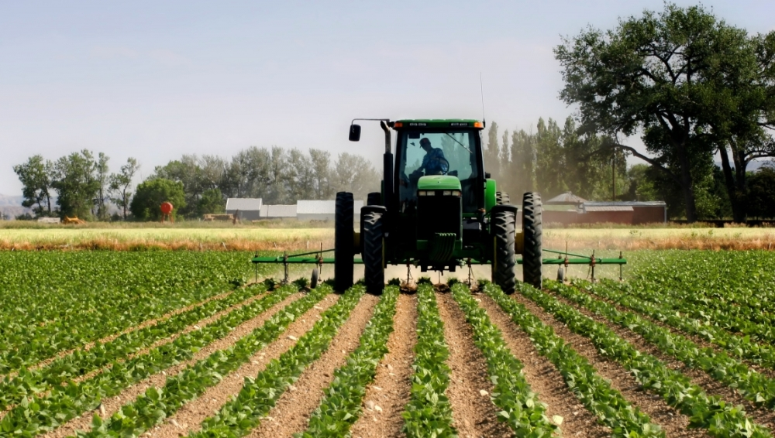
20
Buxheti Faktik 2025 për Qytetarët
ÇËSHTJET EKONOMIKE
Arritjet kryesore në sektorin e:
Bujqësisë dhe Zhvillimit Rural
Fondi për mbeshtetjen e fermereve u rrit nga 4.4 miliardë LEK në 6.4 miliardë LEK gjatë vitit 2025. 15,373 fermerë përfituan nga masat mbështetëse kombëtare. 50,062 fermerë përfituan nga skema e subvencionimit të naftës për bujqësinë dhe 200 përfitures nga granti për investime. Janë promovuar bizneset dhe produktet shqiptare në 11 aktivitete kombëtare dhe ndërkombëtare. Janë rregjistruar 302 njësi vreshti të reja dhe 12,551 njësi ulliri. U zhvilluan 105,769 inspektime në kuadër të menaxhimit të riskut në fushën e sigurisë ushqimore. | Janë përfunduar kontrata për fuqizimin e kapaciteteve laboratorike të ISUV në fushat e sigurisë ushqimore, shëndetit të kafshëve dhe bimëve, si dhe rikonstruksioni i zyrave të DRVMB Vlorë. Janë realizuar projekte të rëndësishme në infrastrukturën e kullimit dhe ujitjes, përfshirë rehabilitimin e rezervuarit të Bllacës, pajisje me eskavatorë dhe mbrojtje nga përmbytjet në lumenjtë Shkumbin, Osum dhe Erzen. Është implementuar sistemi i raportimit elektronik të aktiviteteve të peshkimit (ERS).

Slide 21
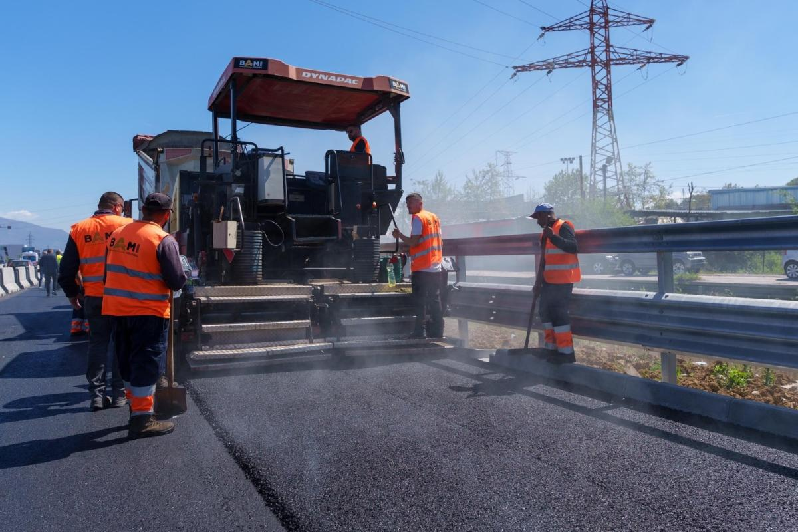
21
Buxheti Faktik 2025 për Qytetarët
ÇËSHTJET EKONOMIKE
Shpenzimet e planifikuara:
102.4 miliardë LEK
Shpenzime faktike:
112.2 miliardë LEK ose 4.23% e PBB
Niveli i realizimit faktik:
109.5%
Rritja në krahasim me vitin 2024:
25.3%
U realizua mirëmbajtja sipas standardeve e 3,522km rrugë. U arrit furnizimi me ujë të pijshëm, mesatarisht për 18 orë/në ditë. U realizuan fondet prej 1.7 miliardë LEK me qëllim krijimin dhe mbështetjen e sektorit të energjisë për zhvillimin e qëndrueshëm të ekonomisë nëpërmjet garantimit dhe furnizimit me burime të sigurta energjitike. Përdorimi i energjisë së rinovueshme u rrit me 40%. U realizua 488,207m/linear ndërtim dhe rikonstruksion rrjet ujësjellësash. | Janë përfunduar ose janë në proces zbatimi një sërë projektesh ndërtimi dhe përmirësimi rrugësh, ndër të cilat përfshihen: Unaza e Jashtme e Tiranës, Sheshi Shqiponja–Bulevardi i Ri–Shkozë, Urat mbi lumin Tiranë, Zgjerimi i aksit Elbasan–Qafë Thanë, Aksi Maliq–Lozhan i Ri–Strelcë, Rruga Ura e Cerenecit–Peshkopi Rruga Qafa e Buallit–Martanesh. Janë financuar projekte të rëndësishme investimi në fushën e ujësjellës-kanalizimeve, ndër të cilat veçohen: Furnizimi me ujë në zonat bregdetare dhe strategjike të Himarës, Lezhës dhe Divjakës, Rikonstruksioni dhe zgjerimi i rrjeteve ujësjellëse në Novoselë, Kamëz, Ballsh dhe Mallakastër, Ndërtimi i linjave të transmetimit dhe impianteve të trajtimit të ujërave të ndotura në Drimadhes, Dhërmi dhe zona të tjera me rëndësi zhvillimi.
Arritjet kryesore në sektorin e:
Infrastrukturës dhe Energjisë

Slide 22


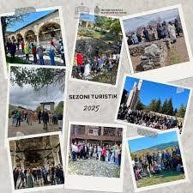
22
Buxheti Faktik 2025 për Qytetarët
ÇËSHTJET EKONOMIKE
Arritjet kryesore në sektorin e:
Mbështetjes për Zhvillim Ekonomik
163 mijë biznese kanë marrë shërbime sipas sistemit të Regjistrimit të Biznesit dhe pothuajse 13 mijë biznese sipas sistemit të Regjistrimit të Liçencave. U zhvilluan 57 aktivitete nga Agjencia Shqiptare e Zhvillimit të Investimeve për të promovuar Shqipërinë si një destinacion investimi për investitorët. U zhvilluan 105 takime me fokus përmirësimin e klimës së biznesit. 81 përfitues morën grant nga Fondi i Startup-ve dhe Inovacionit. | 45 projekte përfituan nga skema e granteve e Agjensisë Shqiptare të Zhvillimit të Investimeve për mbështetjen e ndërmarrjeve të vogla dhe të mesme.
Arritjet kryesore në sektorin e:
NË SEKTORIN E TURIZMIT
  Bashkitë Durrës, Kavajë, Rrogozhinë, Vlorë, Himarë, Lezhë, Fier, Sarandë dhe Shkodër janë mbështetur në procesin e pastrimit të vijës bregdetare.
  Janë kryer 1 593 monitorime përgjatë gjithë vijës bregdetare
  Shqipëria u promovua si destinacion turistik në "IT Berlin Tourism Fair“.
  4 milionë turistë kanë hyrë në zonat e mbrojtura natyrore.
  Janë financuar 27 projekte për promovimin e destinacioneve dhe zhvillimin e produkteve turistike
  Është realizuar ngritja e infrastrukturës turistike me theks në atë ujore përmes Eko-park Ulza.

Slide 23
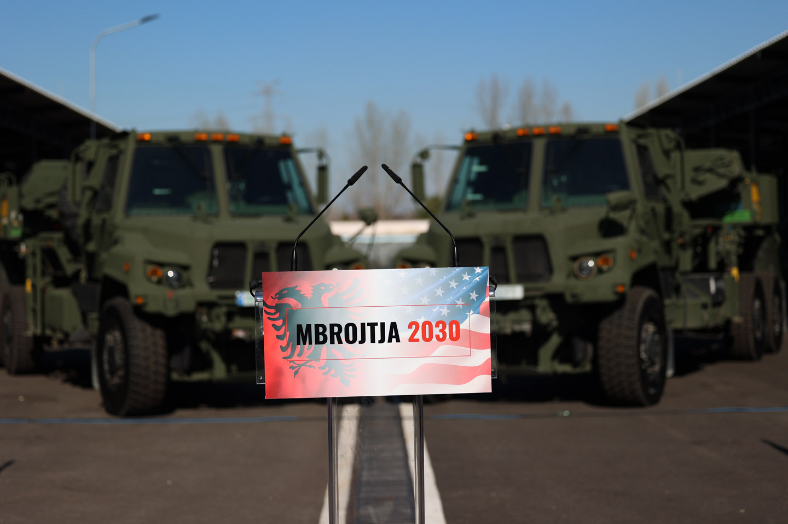
23
Buxheti Faktik 2025 për Qytetarët
MBROJTJA
Shpenzimet e planifikuara:
37.5 miliardë LEK
Shpenzimet faktike:
27 miliardë LEK ose 1.02% e PBB
Niveli i realizimit faktik:
72.1%
Rritja në krahasim me vitin 2024:
25.8%
Arritjet kryesore: U mbajtën në gatishmëri 2,657 personel i forcave tokësore, 699 personel i forcave ajrore dhe 707 personel i forcave detare . Morën pjesë në misione paqeruajtëse jashtë vendit 383 kontingjent ushtarak. Mbështetja logjistike për Forcat e Armatosura të Republikës së Shqipërisë u ofrua nëpërmjet një personeli prej 1,242 personash. Mbi 73 mijë pacientë ambulatorë dhe të urgjencës u trajtuan në Njësinë Mjekësore Ushtarake në Spitalin Universitar të Traumës. | 121 familje u ndihmuan për banesat e dëmtuara nga fatkeqësitë natyrore. U ndërtua objekti multifunksional për akomodimin e komandës dhe shtabit të forcave të armatosura. Janë realizuar blerje pajisjesh për forcimin e sigurisë dhe garantimin e mbrojtjes së informacionit në ambientet dhe godinat e Forcave të Armatosura. Janë financuar projekte të rëndësishme për pajisjen e Forcave të Armatosura me armatim, municione dhe mjete të nevojshme.

Slide 24
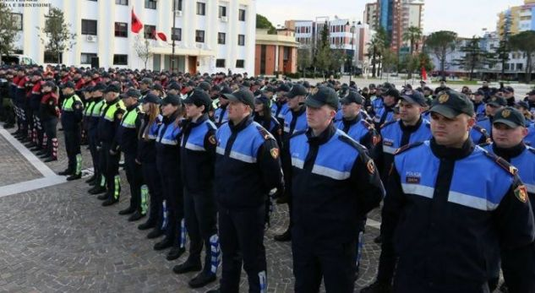
24
Buxheti Faktik 2025 për Qytetarët
RENDI DHE SIGURIA PUBLIKE
Shpenzimet e planifikuara:
54.7 miliardë LEK
Shpenzimet faktike:
51.8 miliardë LEK ose 1.95% e PBB-së
Niveli i realizimit faktik:
94.7%
Rritja në krahasim me vitin 2024:
7.1%
Arritjet kryesore: U dhanë shërbime në burg për 4,370 të dënuar meshkuj, 102 të dënuara femra dhe 20 të dënuar të mitur. 477 të dënuar të sëmurë u trajtuan me shërbime shëndetësore. 8,760 burra, 698 gra dhe 312 të mitur u mbikëqyrën në mënyrë efektive gjatë periudhës së provës. 232 persona përfituan shërbime për rintegrimin e tyre në shoqëri. Iu ofrua ndihmë ligjore falas 5,300 individëve, nga të cilët 57.7% janë gra dhe vajza. U kryen 17,608 akte ekspertize të klasifikuara si: ​​mjeko-ligjore, toksikologjike-ligjore, biologjike-ligjore dhe psikiatrike-ligjore, në përputhje me standardet evropiane. Skema e shpërndarjes së fondit fizik dhe financiar u zbatua për 96 subjekte pronarësh. 3,527 pronarë të prekur nga ndërtimet informale u kompensuan dhe u likuiduan plotësisht. U kryen 38,195 operacione dhe hetime policore. | U realizua rikonstruksioni i ambienteve të Institutit të Mjekësisë Ligjore. U financuan projekte për ndërtimin dhe rikonstruksionin e godinave të Policisë së Shtetit dhe u përmirësuan sistemet teknologjike (TIMS) & infrastruktura për rritjen e sigurisë dhe eficiencës së shërbimeve policore. Vijoi financimi i projekteve për sistemin e burgjeve, që synon përmirësimin e kushteve të jetesës dhe infrastrukturës. U financua rikonstruksioni i godinës së IEVP Kukës.

Slide 25
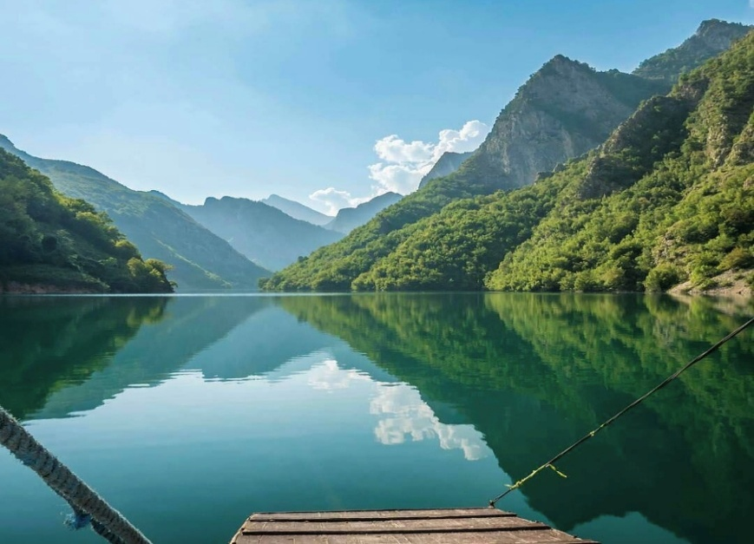
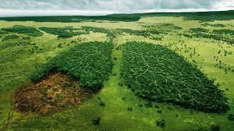
25
Buxheti Faktik 2025 për Qytetarët
MBROJTJA E MJEDISIT
Shpenzimet e planifikuara:
7.8 miliardë LEK
Shpenzimet faktike:
8.6 miliardë LEK ose 0.33% e PBB
Niveli i realizimit faktik:
110.8%
Rritja në krahasim me vitin 2024:
9.3%
Janë hartuar dhe zbatuar projekte strategjike që përfshijnë qendrën multifunksionale në Luginën e Vjosës. Është zbatuar programi SANEX Kapitulli 27- SIDA për përmirësimin dhe përafrimin e standardeve mjedisore në fushën e ujërave dhe mbrojtjes së mjedisit. | Arritjet kryesore: Janë kryer 644 inspektime për parandalimin e përkeqësimit të shfrytëzimit pa kriter të burimeve ujore, të ndotjes se ujit, ajrit dhe tokës me ndikim në përmirësimin e cilësisë së mjedisit, ajrit, mbrojtjes së natyrës dhe biodiversitetit. U realizuan 8340 raporte monitorimi për veprimtarinë mjedisin. U hartuan plane për menaxhimin e qëndrueshëm të ekosistemeve, promovimin e zhvillimit të një ekonomie të gjelbër, koordinimin në nivel qendror, rajonal e lokal.

Slide 26
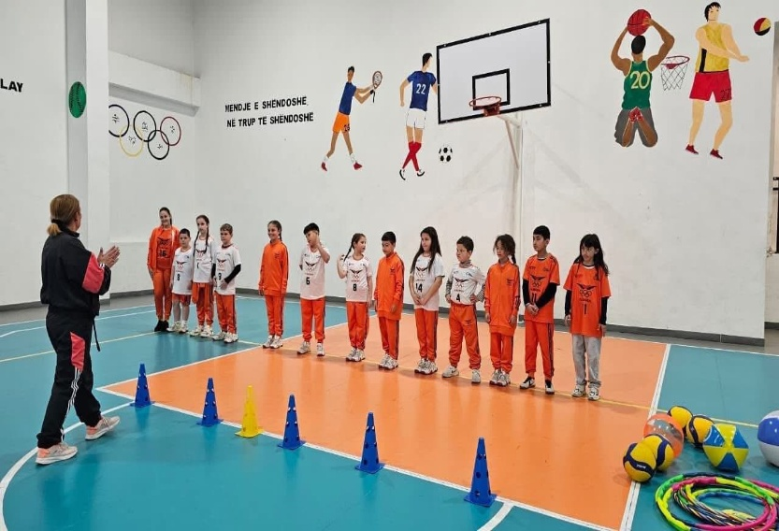
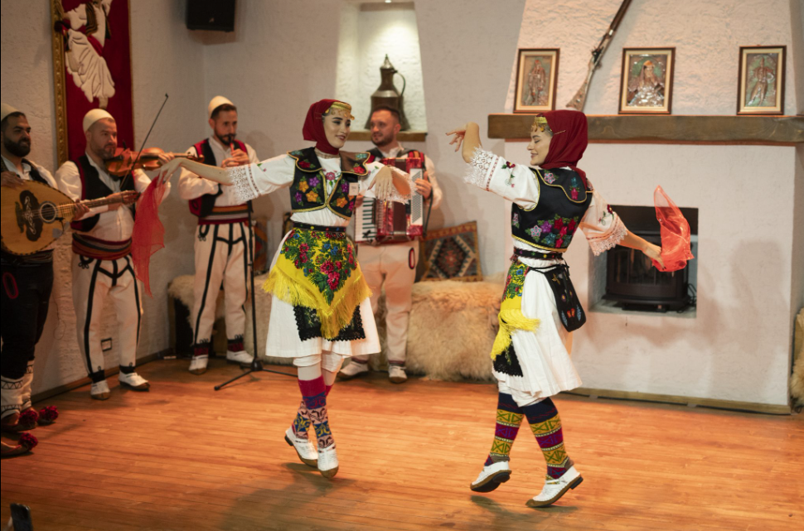
26
Buxheti Faktik 2025 për Qytetarët
ARGËTIMI, KULTURA DHE FEJA
Shpenzimet e planifikuara:
11.8 miliardë LEK
Shpenzimet faktike:
13.2 miliardë LEK ose 0.5% e PBB
Niveli i realizimit faktik:
111.6%
Rritja në krahasim me vitin 2024:
7.1%
Arritjet kryesore: U mbështetën gjithsej 895 premiera, shfaqje dhe veprimtari artistike, që përfshijnë zhanret operistike, koreografike, folklorike, teatrin klasik dhe bashkëkohor si dhe cirkun U përfunduan projektet në fushën e artit dhe kulturës, duke përfshirë rivitalizimin e hapësirave të Pallatit të Kulturës “Shefqet Doda”, rikonstruksionin e Galerisë së Arteve dhe bibliotekës “Pjetër Budi” në Mat, ndërhyrje në Pallatin e Kulturës “Artan Cuku” dhe në Teatrin “Migjeni”. Janë realizuar projekte në fushën e trashëgimisë kulturore dhe mbështetjes së rinisë, duke përfshirë restaurimin e Kalasë së Beratit, Muzeut “Marubi” dhe Muzeut Arkeologjik të Korçës, si dhe zhvillimin e infrastrukturës rinore përmes qendrave dixhitale, hapësirave të inovacionit dhe rikonstruksionit të qendrave rinore. | Janë mbështetur 269 projekte dhe programe në mbështetje të skenës së pavarur. Janë mbështetur 150 aktivitete kombëtare dhe ndërkombëtare të të gjitha disiplinave, në përputhje me kalendarin sportiv. Janë mbështetur 480 studentë pjesëmarrës në Programin Kombëtar të Praktikave të Punës. Në veçanti për fëmijët, u mbështetën 190 aktivitete edukative në teatër.

Slide 27
27
Buxheti Faktik 2025 për Qytetarët
BUXHETI VENDOR
Të ardhurat total:
44.8 miliardë LEK ose 2% e PBB
Transfertat nga buxheti i shtetit:
44.6 miliardë LEK
Totali i shpenzimeve:
87.8 miliardë LEK
ose 3% e PBB
Në vitin 2025, bashkitë në të gjithë Shqipërinë bënë shumë progres në menaxhimin e financave të tyre. Rritja e vazhdueshme e të ardhurave vendore tregon se bashkitë po bëhen më të qëndrueshme financiarisht dhe më të afta për të ofruar shërbime publike.
Të ardhurat e veta të pushtetit vendor të realizuara nga taksat e pasurisë së paluajtshme (taksa e pronës), taksat vendore dhe tarifat për shërbimet e bashkive u realizuan përtej planit dhe më shumë se një vit më parë. Kjo është një shenjë e fortë që tregon se bashkitë po përmirësojnë mënyrën se si mbledhin të ardhurat dhe po bëhen më të pavarura - një hap kyç drejt ofrimit të shërbimeve më të mira për qytetarët.
Taksa e pasurisë është një burim shumë i rëndësishëm të ardhurash për buxhetet vendore përmes së cilës bashkitë mund të zhvillojnë politika vendore nën diskrecionin e plotë të përdorimit.
Në vitin 2025 u bë një hap më tej në lidhje me reformën në taksën e pronës për zhvillimin e metodologjisë për përcaktimin e një takse prone bazuar në vlerën e pronës, si dhe në krijimin e kadastrës fiskale për administrimin e taksës së pronës.
Të ardhurat e qeverisjes vendore (miliardë LEK)
Shpenzimet e bashkive për vitin 2025 arritën në 87.8 miliardë LEK krahasuar me 74.4 LEK të shpenzuara një vit më parë. Kjo tregon një rritje prej 18% krahasuar me vitin 2024, që do të thotë se është shpenzuar më shumë për shërbimet e ofruara ndaj qytetarëve.
Niveli i detyrimeve të prapambetura është ulur me 326 milionë LEK, ose është ulur me 10% në vitin 2025 krahasuar me nivelin e detyrimeve të prapambetura në vitin 2024, duke shënuar progres në menaxhimin dhe përmirësimin e situatës financiare të njësive të vetëqeverisjes vendore.

Slide 28
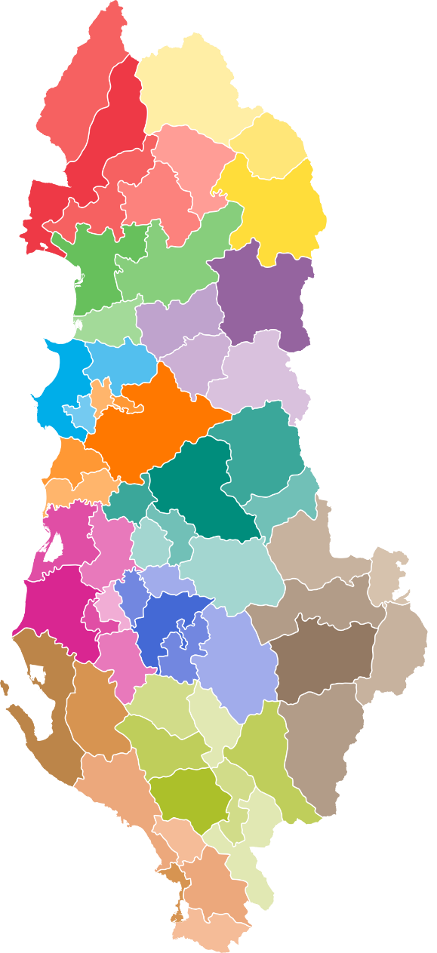
28
Buxheti Faktik 2025 për Qytetarët
BUXHETI VENDOR
Shpenzimet e qeverisjes vendore (miliardë LEK)
Financat vendore janë një shtyllë e rëndësishme e agjendës së decentralizimit dhe integrimit, duke krijuar mundësi për bashkitë që të kenë më shumë burime financiare, në mënyrë që ato të mund të kryejnë funksionet dhe kompetencat e tyre në mënyrë efikase dhe të qëndrueshme.
Për të ndihmuar bashkitë të menaxhojnë paratë publike në mënyrë më efektive dhe për t'iu afruar standardeve të Bashkimit Evropian janë duke u zhvilluar disa reforma të rëndësishme, ndër të cilat përmendim:
Procedura më të mira buxhetore. Bashkitë po përmirësojnë mënyrën se si planifikojnë, shpenzojnë dhe raportojnë buxhetet e tyre. Këto ndryshime ndihmojnë që financat vendore të jenë më transparente dhe në përputhje me praktikat e BE-së.
Fokusi te rezultatet. Integrimi i treguesve të performances në buxhetim. Kjo i ndihmon bashkitë, shoqërinë civile dhe qytetarët të kuptojnë më mirë se si përdoren paratë dhe çfarë rezultatesh sjellin ato.
MFP në nivel vendor. Forcimi i rregullave dhe procedurave për menaxhimin e financave publike në nivel vendor duke siguruar më shumë disiplinë fiskale në menaxhimin e vështirësive financiare.

Slide 29
29
Buxheti Faktik 2025 për Qytetarët
REFORMAT E FINANCAVE PUBLIKE
Qeveria po punon intensivisht në drejtim të përmirësimit të mbledhjes, shpenzimit dhe monitorimit të parave publike, me synim afrimin e vendit me standardet e Bashkimit Evropian (BE). Ja disa nga hapat kryesorë që po ndërmerren:
Një Këshill i Ri Fiskal. Një Këshill Fiskal i pavarur po krijohet për të dhënë këshilla mbi politikën fiskale dhe shpenzimet qeveritare dhe për t'u siguruar që ndiqen rregullat financiare.
Mbledhje më e drejtë e taksave. Administrata Tatimore po ndërmerr veprime për të zvogëluar ekonominë informale, në mënyrë që të gjithë - individë dhe biznese - të paguajnë pjesën e tyre të drejtë të taksave.
Shërbime më të mira tatimore online. Shërbimet tatimore po përmirësohen përmes platformës e-Albania, duke e bërë më të lehtë për qytetarët dhe bizneset që të deklarojnë taksat e tyre në internet.
Procedura doganore më të shpejta. Sistemet doganore po përditësohen për të përmbushur standardet e BE-së, duke ndihmuar që mallrat të lëvizin më shpejt dhe pa probleme përtej kufijve.
Prokurim publik më i drejtë. Po bëhen rregulla dhe sisteme të reja për ta bërë prokurimin publik më transparent dhe konkurrues, me një administrim më të mirë të ankesave.
Lufta ndaj mashtrimit dhe korrupsionit. Sistemet e riskut dhe integritetit po forcohen për të zvogëluar shanset e mashtrimit dhe korrupsionit në financat publike.
Menaxhimi i fondeve të BE-së në mënyrë të përgjegjshme. Fondet e BE janë një pjesë e rëndësishme e buxhetit kombëtar. Sistemet për menaxhimin e këtyre fondeve po përmirësohen për të përmbushur standardet e BE-së.
Auditime publike më të forta. Kontrolli i Lartë i Shtetit po modernizon mënyrën e funksionimit dhe komunikimit të tij, në mënyrë që të informojë më mirë Parlamentin dhe publikun se si po përdoren paratë.
Përmirësimi i mbledhjes së taksës së pronës. Qeveria po përditëson sistemin e taksës mbi pronën për të siguruar që të gjithë pronarët dhe përdoruesit e pronave të kontribuojnë në mënyrë të drejtë.
Më shumë përfshirje të publikut. Qytetarët do të kenë më shumë mundësi për të marrë pjesë në procesin e buxhetit. Dokumentet dhe raportet e buxhetit do të jenë më të lehta për t'u aksesuar dhe për t'u kuptuar.

Slide 30


